Slide 1
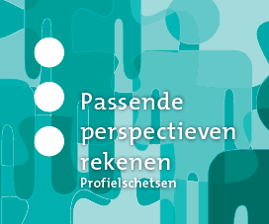
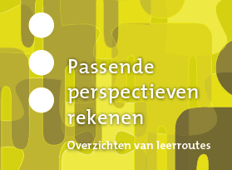
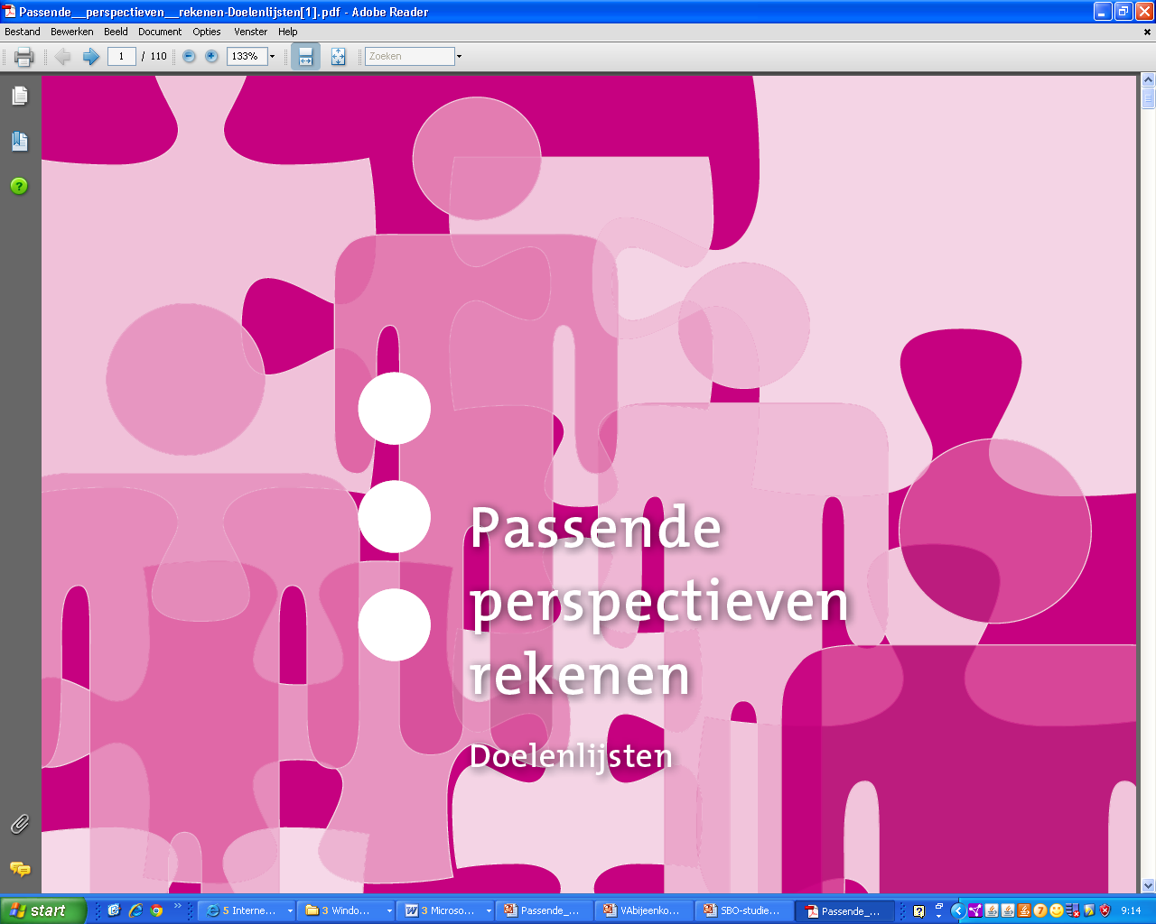
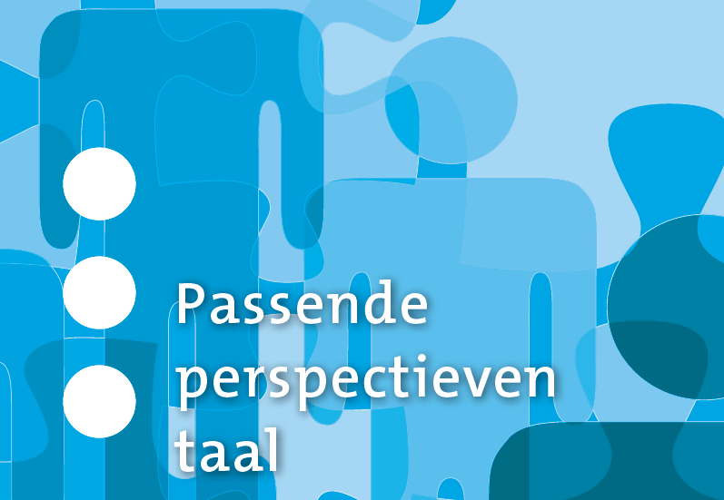

Passende perspectieven: Visie en uitgangspunten

Slide 2
Voor wie is Passende Perspectieven bedoeld?
Voor leerlingen die niveau 1F niet halen op 12
jarige leeftijd.
Doel van Passende Perspectieven voor Rekenen:
Leerlingen zo ver mogelijk op weg helpen met 1F
als richtlijn
Leerlingen met een zml of zml-mg indicatie zijn
uitgezonderd

Slide 3
Doelgroepen en leerroutes
Rekening houdend met:
cognitieve capaciteiten en/of specifieke beperkingen
doorstroom vervolgonderwijs (uitstroombestemming/ontwikkelingsperspectief)
bandbreedte
Groep 1 Leerroute 1 (vmbo-tl/gl en hoger)
Groep 2 Leerroute 2 (vmbo bb/kb)
Leerroute 3 (PrO en VSO arbeid)
Leerlingen zitten in alle vormen van primair onderwijs, dus zowel regulier als, speciaal (basis) onderwijs.
Notes:
3
Leerroute 1:
Leerlingen met voldoende cognitieve capaciteiten met een specifieke beperking die in staat worden geacht met extra (didactische) inspanningen/aanpassingen/hulpmiddelen minimaal 1F te halen.
Leerroute 2:
Leerlingen met minder cognitieve capaciteiten die 1F nog niet halen, maar die in staat worden geacht met extra (didactische) inspanningen/aanpassingen/hulpmiddelen 1F alsnog te halen.
Leerroute 3:
Leerlingen met minder cognitieve capaciteiten die 1F nog niet halen, maar die in staat worden geacht met extra (didactische) inspanningen/aanpassingen/hulpmiddelen verder te komen dan nu het geval is.

Slide 4
Wat biedt Passende Perspectieven?
1) Profielschetsen
Welke problemen hebben leerlingen?
2) Doelenlijsten
Welke doelen wel/niet? (leerstof)?
3) Drie leerroutes (op A3 formaat + toelichting)
Welke kernmomenten in de leerlijn rekenen?
4) Wegwijzer
Welke visie hebben we? (leerkracht)
In een circuit met vier groepen verkennen we deze producten.
www.passendeperspectieven.slo.nl

Slide 5
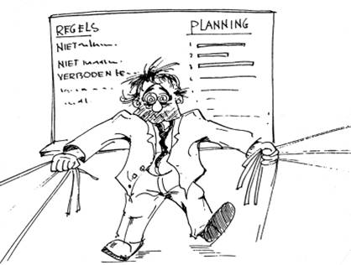
Individuele instructie?!

Slide 6
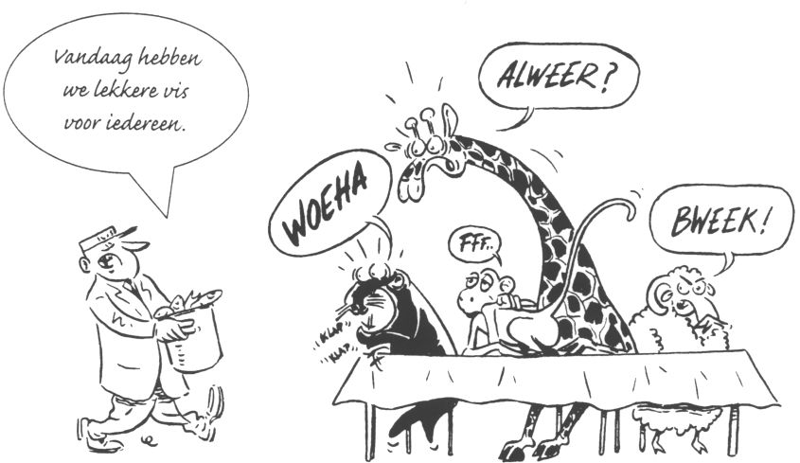
Of: Klassikale instructie?!

Slide 7
Centrale vraag: Afstemmen op niveau?!
Hoe voorkom je dat iedere leerling op individueel spoor aan het werk is en dat je als leerkracht voortdurend individuele instructie geeft?
Moeten we dan klassikale instructie aan de hele groep geven?
Stellingen:
Voor passend rekenonderwijs is het nodig om de reken-wiskundemethode goed te volgen
Voor passend rekenonderwijs is het nodig om de reken-wiskundemethode los te laten
Notes:
Toelichting:
De begeleider kan ervoor kiezen om de discussie tijdens de presentatie met het hele team aan de hand van de stellingen te voeren. Als er een veilige sfeer in het team is, met veel respect voor elkaars mening, is ook mogelijk de oefening ‘hoekenwerk’ te doen met het hele team. Het hele team is dan letterlijk in beweging en positioneert zich in de ruimte op een denkbeeldige diagonaal. Zie daarvoor bijlage 1.5

Slide 8
implementatie-plan
Stap 1 Visie en uitgangspunten (team)
Stap 2 Beginsituatie bepalen
en leerlingen plaatsen in leerroutes
Stap 3 Doelen selecteren en vastleggen
Stap 4 Formuleren van onderwijsaanbod
Stap 5 Uitvoeren en evalueren van onderwijsaanbod
Stap 6 Evalueren op leerlingniveau
Stap 7 Evalueren op schoolniveau

Slide 9
Uitgangspunt: cyclisch werken
In elk Groepsplan:
Basislijn → leerroute 1 of 2
Gevorderde subgroep → leerroute 1 (of meer)
Intensieve subgroep(en) → leerroute 2 of 3
Individuele leerling → leerroute 3 (+ RT)
Notes:
Toelichting
Voorwaarde voor het invoeren van Passende perspectieven is dat het team al vertrouwd is met handelingsgericht werken (HGW). Er zijn natuurlijk allerlei standpunten en meningen over hoe HGW het meest optimaal uitgewerkt kan worden en scholen verschillen daarin sterk. Basaal is dat er gewerkt wordt met een groepsplan rekenen in de stam- of niveaugroep. De school maakt onderscheid tussen groepsoverzicht (per half jaar) en groepsplannen (minstens vier keer per jaar voor een periode van 8-10 weken). Bij convergente differentiatie (klassikale rekeninstructie) is in het groepsplan rekenen onderscheid tussen basislijn, subgroepen en individuele leerlingen. De groepsplannen zijn nodig bij de nulmeting van Passende perspectieven en worden uitgebouwd in stap 2.

Slide 10
Visie: keuzes maken
Referentiekader rekenen: keuzes!
Minder maar beter (Anneke Noteboom)
Kijken naar de kwaliteit van rekenhandelingen: handelingsniveaus!
Notes:
In 2012 is het boekje 'Van kerndoel tot leerlijn' (Van der Stap) verschenen en vanaf dat moment door veel (met name sbo-scholen) in gebruik genomen. Op het eerste gezicht lijkt het of in het boekje al min of meer is gedaan wat Passende Perspectieven ook doet. Er zijn immers ook keuzes in doelen gemaakt. Er is echter een wezenlijk verschil in uitgangspunten en doelstelling.
Van der Stap heeft de achterstand als uitgangspunt genomen. Ze is uitgegaan van een groep leerlingen zonder achterstand (de 1.0 lijn), een groep leerlingen met 1 ½ jaar achterstand (de 0.75 lijn) en een groep met drie jaar achterstand (de 0.5 lijn). Met dat uitgangspunt is vervolgens de stof die moet worden aangeboden uitgesmeerd over acht leerjaren. Voor de 0.5 lijn betekent dit bijvoorbeeld dat de stof tot en met groep 5 wordt aangeboden in acht jaar in plaats van in vijf jaar. Voor de 0.5 lijn betekent dit dus, dat de stof uit de bovenbouw niet of nauwelijks aan bod komt. Voor de 0.75 lijn wordt de stof tot halverwege groep 7 aangeboden in acht jaar.
Passende Perspectieven gaat uit van het ijsbergmodel en van het handelingsmodel en maakt al in een eerder stadium keuzes in doelen, afhankelijk van het ontwikkelingsperspectief van de leerling. Er wordt minder lang geïnvesteerd in het bereiken van het formele niveau, om ook toe te komen aan onderdelen uit de domeinen uit de bovenbouw. Met name voor de leerlingen uit leerroute 3 (vergelijkbaar met 0.5 lijn van Van der Stap) zijn bepaalde doelen uit de bovenbouw functioneel. Denk bijvoorbeeld aan bepaalde meetcontexten (inhoud, meettechniek), hoge digitale tijd, schatten, grafieken lezen. (zie ook dia 15)
De visie in Passende perspectieven is dus niet langer: alle leerstof realiseren tot en met bijvoorbeeld groep 6, maar per domein bekijken wat nog wel lukt bij een leerling en op welk handelingsniveau. Sommige opgaven zullen wel lukken op formeel niveau, maar er zijn ook opgaven die de leerling uiteindelijk alleen op schematisch of concreet niveau blijft doen (plafondeffect).

Slide 11
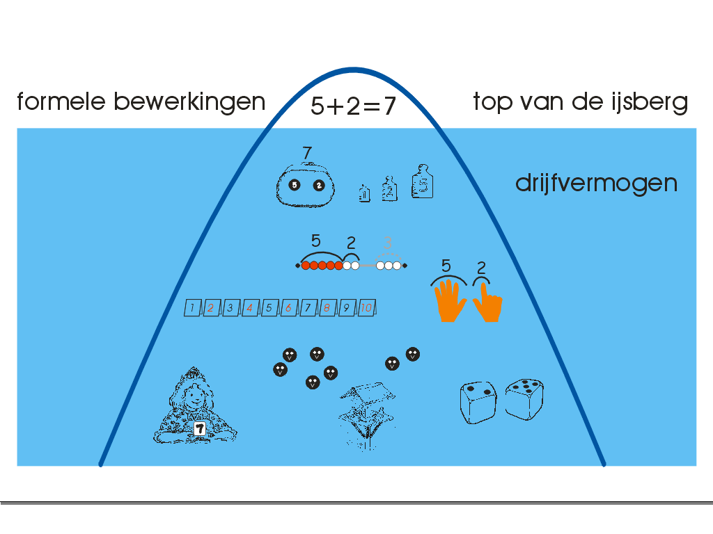
Handelingsniveaus & leerroutes
Notes:
Nina Boswinkel is projectleidster van Passende Perspectieven - rekenen en was ook projectleidster van Speciaal Rekenen. Het ijsbergmodel (3 handelingsniveaus: concreet-schematisch-abstract) is de basis voor de 3 leerroutes.

Slide 12
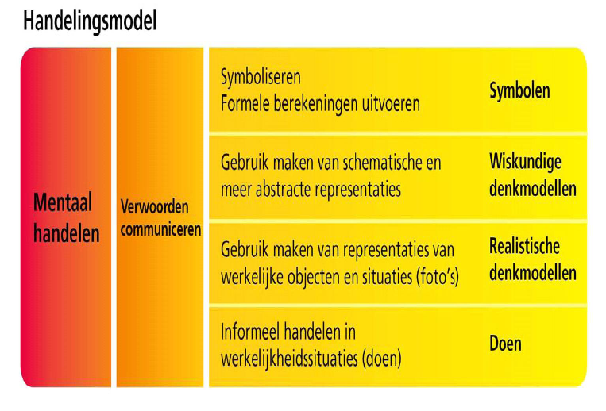
In het protocol ERWD:

Slide 13
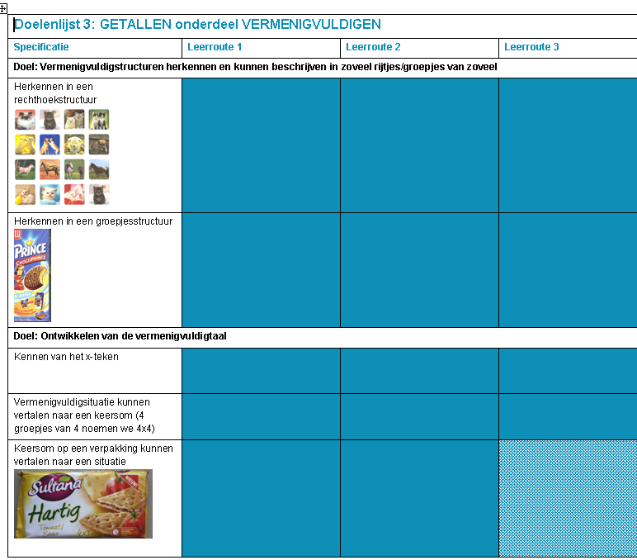
Keuzes in doelen voor rekenen
Op basis van de ijsbergmetafoor
Selecteren in plaats van de achterstand als uitgangspunt
Leidend tot doelenlijsten
Notes:
13

Slide 14
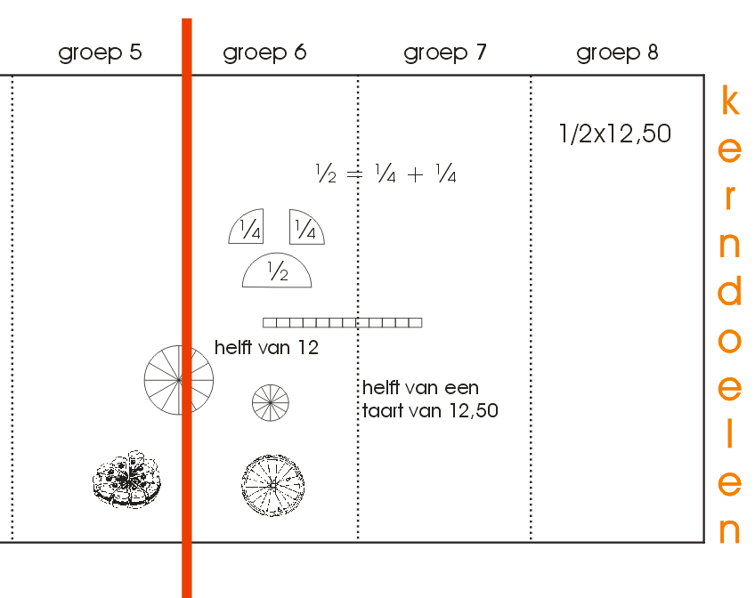
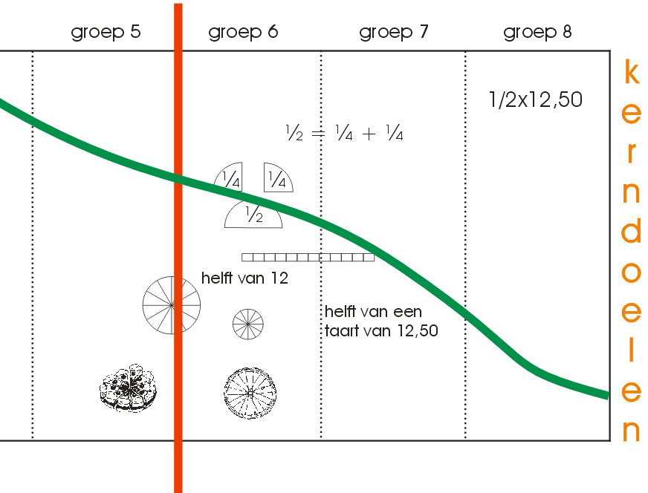
Alles tot op het meest
formele niveau aanbieden;
Niet alle domeinen
Keuzes maken, minder formeel
maar wel alle domeinen
Notes:
Passende Perspectieven – rekenen, wegwijzer, p. 20
De meest voorkomende huidige onderwijspraktijk is, dat de leerkracht aan de hand van een methode onderwijs geeft en daarbij al dan niet tegen problemen aanloopt.
Een deel van deze leerlingen komt niet verder dan eind niveau groep 5 (bovenste plaatje). De consequentie hiervan is dat deze leerlingen onderdelen van de domeinen uit de bovenbouw van het basisonderwijs niet aangeboden krijgen en het aanbod sterk gericht is op het domein Getallen. Dit terwijl ook domeinen uit de bovenbouw onderdelen bevatten die voor de doelgroepen van Passende perspectieven functioneel zijn.
Passende Perspectieven streeft naar een andere balans in het aanbod. Het idee is dat de leerling eerder toekomt aan de onderdelen uit de bovenbouw door ruimte te creëren in het aanbod van de (onder- en) middenbouw (onderste plaatje). Keuzes die Passende Perspectieven maakt richten zich op het niveau van handelen en op perspectiefrijke strategieën voor de leerling. Het plaatje laat zien, dat de leerlingen weliswaar niet alle stof tot op formeel niveau beheersen, maar wel zo veel mogelijk domeinen aangeboden krijgen, zij het op basaler niveau. Het uiteindelijke doel hiervan is dat een brede basis wordt gelegd voor een goede aansluiting op het vervolgonderwijs waar deze leerlingen naartoe gaan.

Slide 15
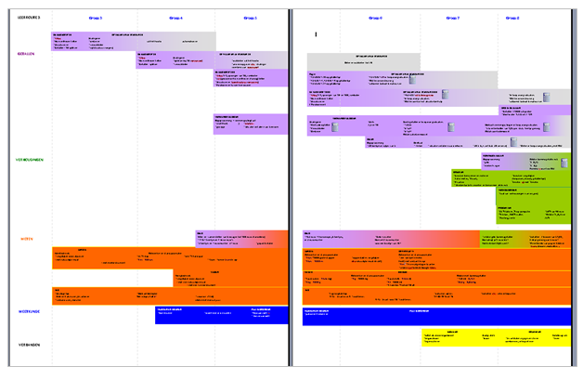
Overzichten van leerroutes
Verband tussen domeinen en leerlijnen

Slide 16
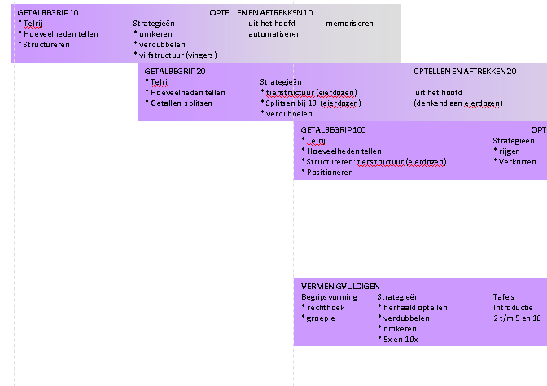
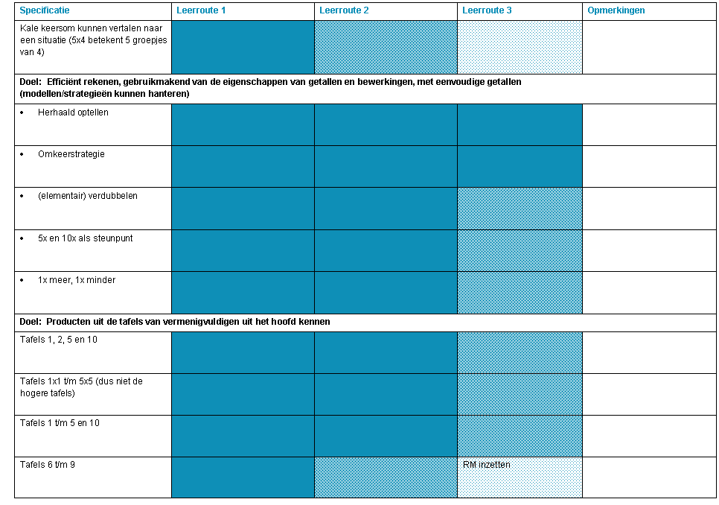
Relatie tussen leerroutes en doelenlijsten
In de leerroute vind je welk rekenonderdeel op welk moment aan bod komt.
De doelenlijsten vermelden: IN WELKE MATE en HOE dat rekenonderdeel
in de instructie aan de orde komt

Slide 17
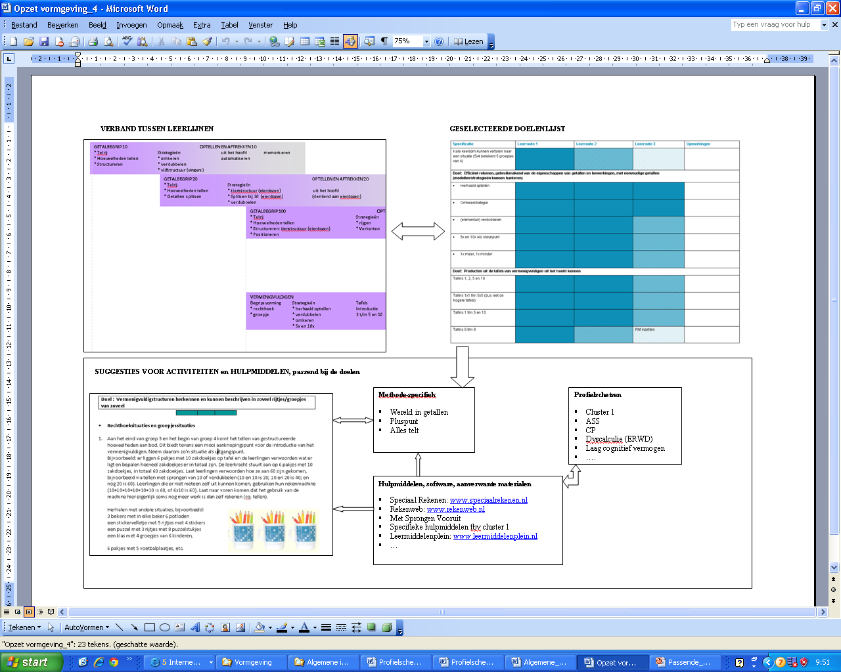
Relatie tussen leerroute, doelenlijst en methode
Rekenmethode

Slide 18
Van stap 4 naar stap 6
Stap 4/ Bijeenkomst 4:
Doelen selecteren en onderwijsaanbod formuleren
Stap 5: een periode aan de slag met uitproberen van de
werkwijze van Passende perspectieven
Er hebben gesprekken plaatsgevonden en er zijn
klassenbezoeken/lesobservaties gedaan. Daarmee is het proces op
leerkrachtenniveau geëvalueerd.
Stap 6/ bijeenkomst 6. Nu volgt evalueren op het niveau van de leerlingen
Welk leerproces heeft plaatsgevonden bij de leerlingen?
Welke leervorderingen zien we bij leerlingen?
Notes:
Stap 5 is niet gekoppeld aan een bijeenkomst, maar aan een periode
van uitvoeren.

Slide 19
Formatieve evaluatie
Video-opnames van lessen of van interviews met leerlingen
Observatiegegevens
Leerlingenwerk
....
Welke conclusies kun je trekken uit de verzamelde gegevens uit toetsing en formatieve evaluatie?

Slide 20
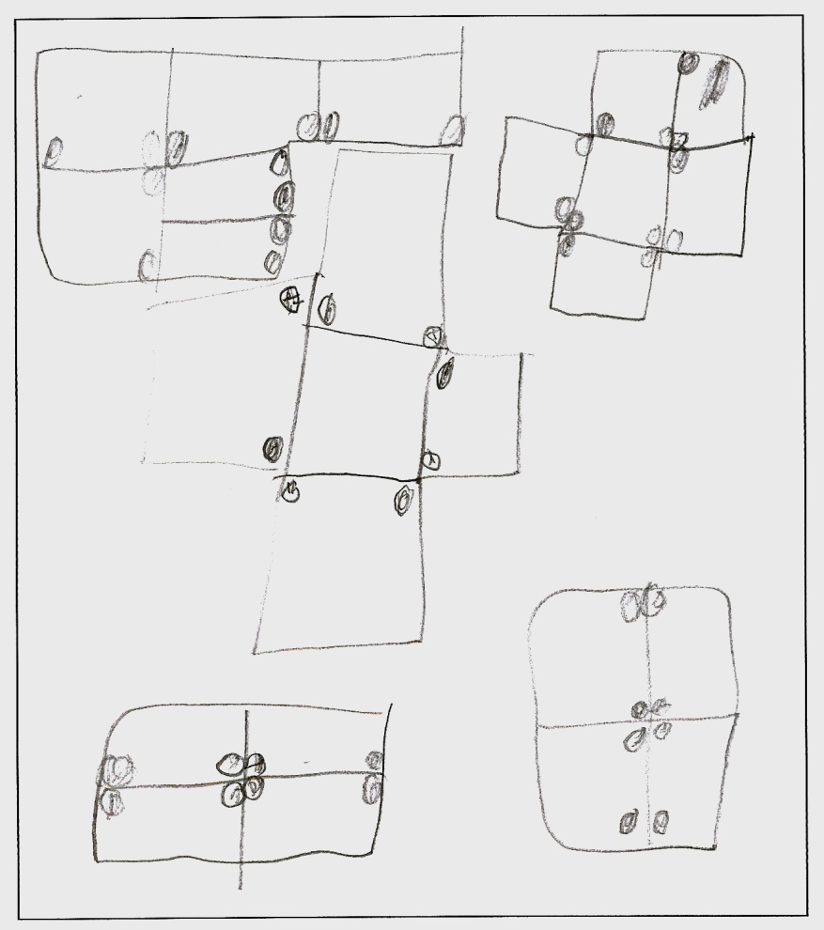
Voorbeelden van formatieve evaluatie: portfolio met leerlingenwerk
Leerlingenwerk van
vijf kinderen
Opgave: 4 groepjes
van 6 kinderen
Notes:
Gebruik hier de opdracht over het kladblaadje/denkpapier in bijlage 5.3.
Bij de opgave 4 groepjes van 6 kinderen zijn 5 mogelijke leerlingoplossingen zichtbaar. Op de dia zie je 1 oplossing, bekijk bijlage 5.3 voor de andere 4 oplossingen…
Wat zou jij zelf verwachten?

Slide 21
Voorbeelden van formatieve evaluatie: Leerlinginterviews
Fragment 1. Floor: Thuis geoefend! (tafels)
Fragment 2. Floor: Hoeveel mensen gaan er mee naar de dierentuin? (opgave 19)
Fragment 3. Daan: Hoeveel euro? (blikjes cola en
koeken)
Kijkvragen:
Welke oplossingen laten deze leerlingen zien en horen?
Waar merk je leerwinst?
Waar zou je mee verder willen als leerkracht?

Slide 22
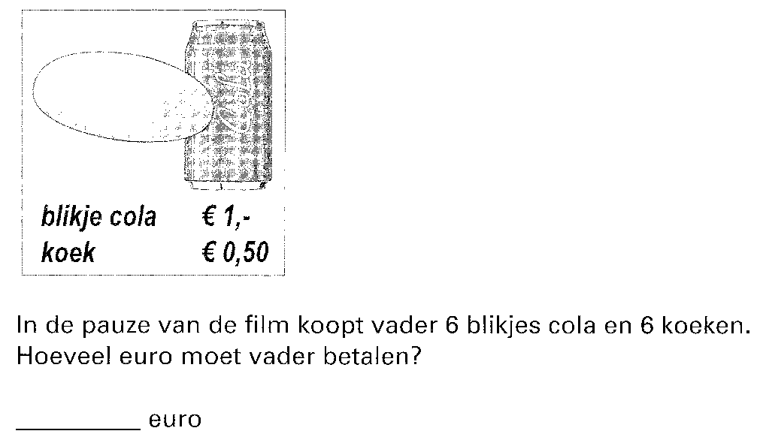
Fragment 3. Daan: Hoeveel euro? (blikjes cola en koeken)

Slide 23
Discussie: is effect van Passende perspectieven meetbaar?
Werken met Passende perspectieven betekent keuzes (in
doelen ) maken. Het toetsen van leerresultaten wordt
lastiger.
De Cito en de methodetoets meten meer en andere onderwerpen dan de gekozen doelen uit de doelenlijsten…
Hoe kunnen we vooruitgang zichtbaar maken?
Kunnen leerling interviews door de werkgroep worden ingezet?
Notes:
Hier kunnen voorbeelden van cito-toetsboekjes van individuele leerlingen worden gebruikt. Op opgaveniveau is vaak vooruitgang te zien. Per categorie kijken.
In de methodetoets kan ook per onderdeel, per doel naar beheersing worden gekeken (80% of meer goed bij een onderdeel uit de methodetoets dat ook is gekozen in de doelenlijst)
Op het moment dat een school onderbouwd de keuze maakt om bepaalde doelen niet na te streven, zullen de leerlingen lager (of anders) scoren op die onderdelen op de Cito toets, wat zal leiden tot een lagere vaardigheisscore. De onderdelen die ze wel hebben gehad, kunnen niet met Cito worden gemeten, omdat die in een andere toets zitten.
Advies (ook van het Cito): toets die extra onderdelen met de methodegebonden toetsen.
Houd er rekening mee dat de leerlingen op onderdelen lager zullen scoren. Laat de toets afnemen door de leerkracht die altijd de rekenlessen geeft en niet door de groepsleerkracht. Zet eventueel een paar aandachtspunten op het bord. Neem de toets desgewenst twee keer af, een keer conform Cito voorschriften en een keer zoals je het gevoelsmatig zou willen doen. Let tijdens de afname ook op bv leesvaardigheid (struikelt de leerling daarover?), onrust bij de leerling, impulsief gedrag, etc.
Als begeleider is het hier van belang te benadrukken dat er eerst aandacht voor het volgen van het leerproces nodig is, dat kan door observaties, leerlingwerk en kindgesprekken. Daarna komen de resultaten vaak per kind ook in toetsresultaten tot uiting. Eerst het proces, dan het product… En niet andersom!

Slide 24
Implementatie van Passende perspectieven
Niet meteen teambreed, maar in het eerste jaar een werkgroep
vormen.
Voorbeeld samenstelling van een werkgroep (SBO-school):
Rekencoördinator (rc-er) of intern begeleider (ib-er) is aanspreekpunt
Er doen vier groepen mee (bijv. groep 2, 4, 6 en 8)
Remedial Teacher neemt deel
Het MT is aanwezig, bijvoorbeeld in de persoon van een
bouwcoördinator of schoolleider
In het eerste jaar begeleidt een externe deskundige de werkgroep.
In de begeleiding de rc-er of ib-er zo coachen dat hij/zij
in het jaar erna de implementatie teambreed kan realiseren.

Slide 25
Voorwaarden voor implementatie
Schoolleiding staat achter visie en uitgangspunten van Passende perspectieven.
De school is bekend met de uitgangspunten van Handelingsgericht Werken (HGW). In iedere groep wordt gewerkt met groepsoverzichten en groepsplannen rekenen.
De ib-er of rc-er wordt gefaciliteerd als intern projectcoördinator. Hij/zij is voorzitter van de werkgroep.
Bij alle bijeenkomsten is een vertegenwoordiger van het MT aanwezig.
Ervaringen in de werkgroep worden geregistreerd en zijn input voor rekenbeleid door het MT

Slide 26
Starten? Beginsituatie...
leerlingen uitstroombestemming
ontwikkelperspectief
groepsplannen
leerkrachten methode
didactiek
differentiatie
schoolleiding draagvlak
ruggesteun

Slide 27
Eigen teambijeenkomst...
Wat weten je collega’s al over passende perspectieven?
Welke informatie hebben zij nog nodig?
Hoe zou jouw team een (door)start kunnen maken?

